Slide 2

Inspirationsdag 2018
It-sikkerhed
It-afdelingen i Sekretariatet
Aktiviteter i 2018
Aktiviteter i 2019

Slide 3
1. It-sikkerhed
Hvorfor sikker mail?
Ældre Sagens webmail
It-trusler og svindelmails
To-faktor validering - lokalregnskaber

Slide 4
Hvorfor sikker mail?
Nu også private virksomheder
Fortrolige og følsomme personoplysninger i e-mails
Træder i kraft 1. januar 2019 (lovkrav)
Fortrolige og følsomme personoplysninger, bl.a.:
  Helbredsoplysninger, strafbare forhold, cpr-numre
De mest private af de såkaldt ’almindelige oplysninger’, bl.a.:
  Privatøkonomi, skatteforhold mv.

Slide 5
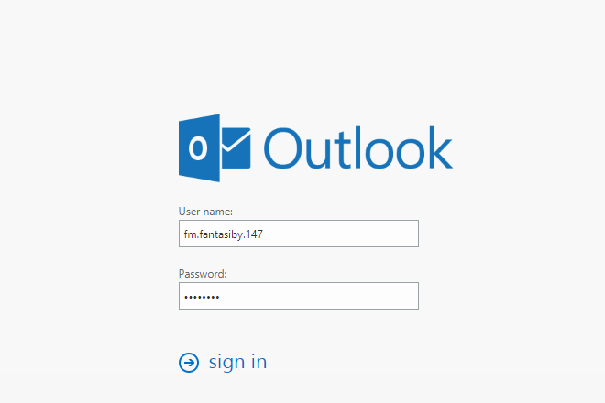
Adgang til ÆS-mail via internettet
Benyt ÆS-løsning, så der er styr på sikkerheden
https://webmail.aeldresagen.dk

Slide 6
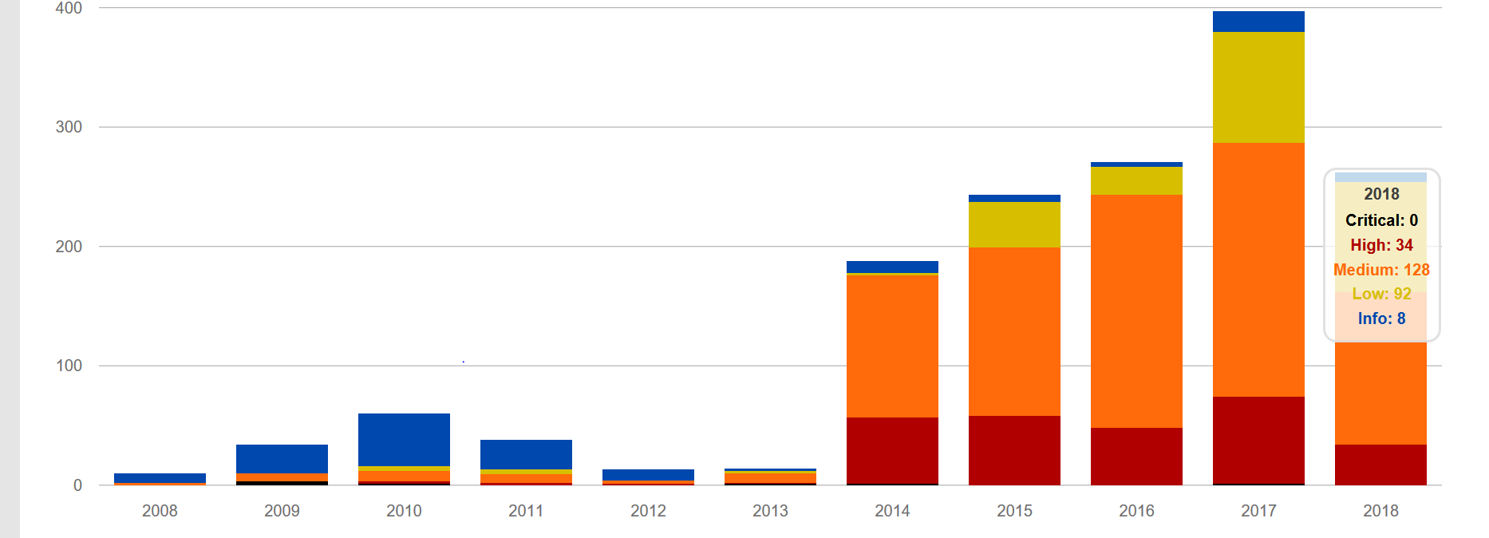
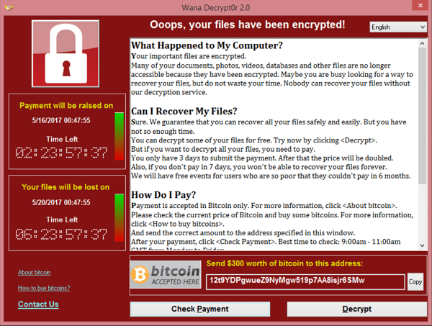
Trusselsbillede
WannaCry 2017

Slide 7
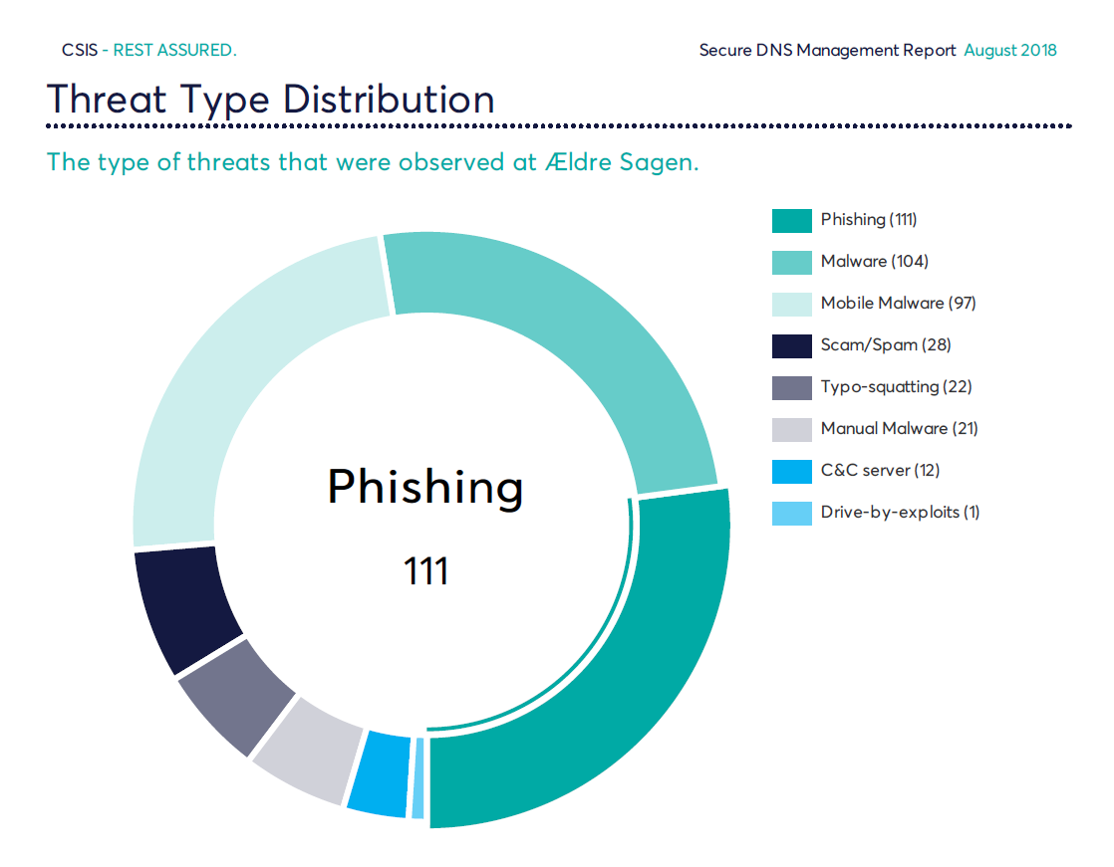
It-trusler mod Ældre Sagen

Slide 8
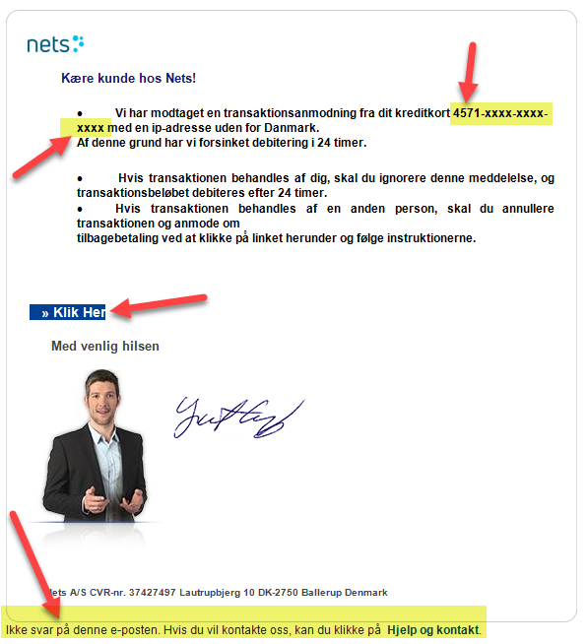
Svindel e-mails

Slide 9
Gode råd
Forhold dig altid skeptisk til alle former for uopfordret kontakt, hvor du bliver bedt om at indtaste koder eller personfølsomme oplysninger.
Nets, din bank eller offentlige myndigheder ville aldrig bede dig oplyse kortoplysninger, personlige koder eller NemID-talkoder – hverken over telefonen, per e-mail eller SMS.
Stol ikke blindt på afsenderadressen eller logo i en e-mail, da den let kan forfalskes, så den ligner en rigtig mail fra din bank, en offentlig myndighed eller Nets.
Klik aldrig på links i mistænkelige e-mails eller SMS'er. De kan føre til svindlerens hjemmeside, som kan være en tro kopi af den officielle hjemmeside. Hvis du er i tvivl, kan du besøge den officielle hjemmeside og logge ind via den (altså uden at bruge linket i mailen).
Tag aldrig billeder af dit NemID-nøglekort. Heller ikke selvom du bliver bedt om at sende det i en mail eller uploade via en hjemmeside. Svindleren har brug for koderne på nøglekortet for at kunne gennemføre sin kriminelle handling.
Brug altid din sunde fornuft, og tænk, før du klikker!

Slide 10
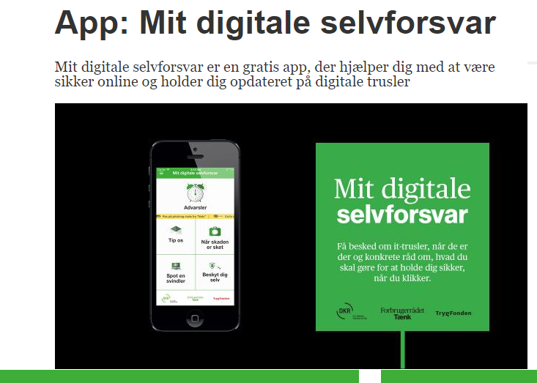
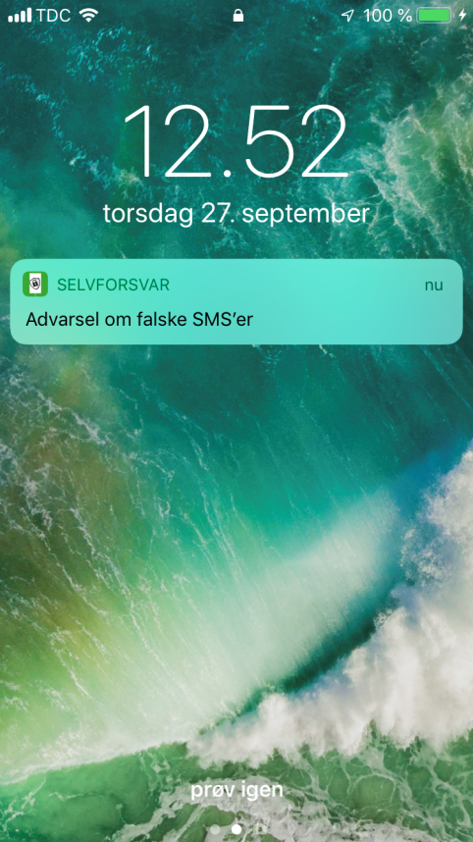
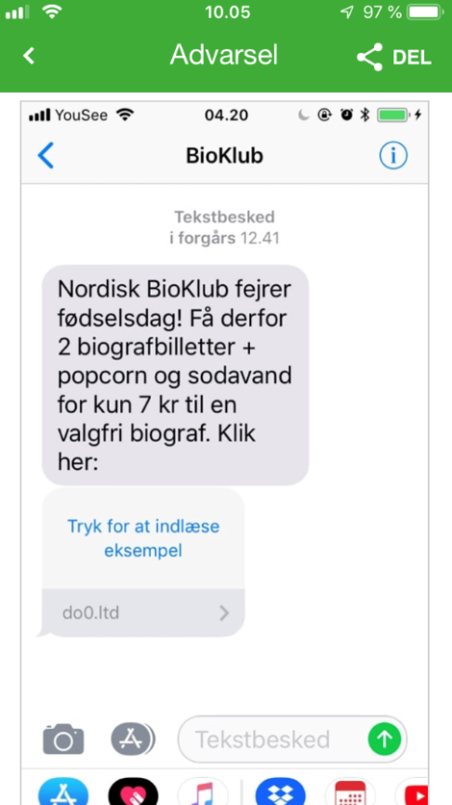
‘Mit digitale selvforsvar’

Slide 11
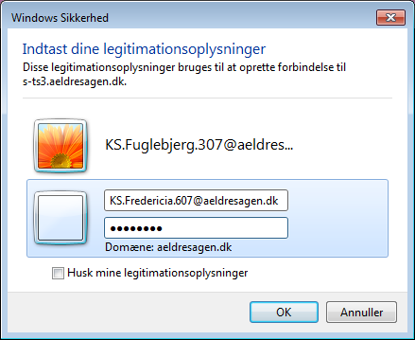
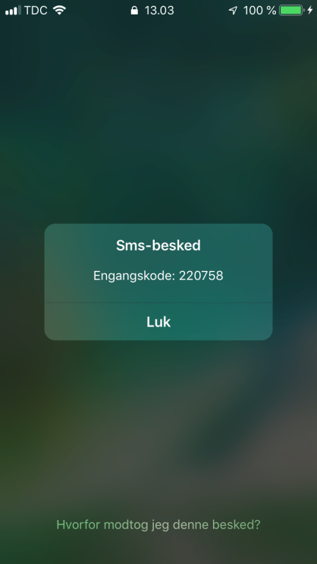
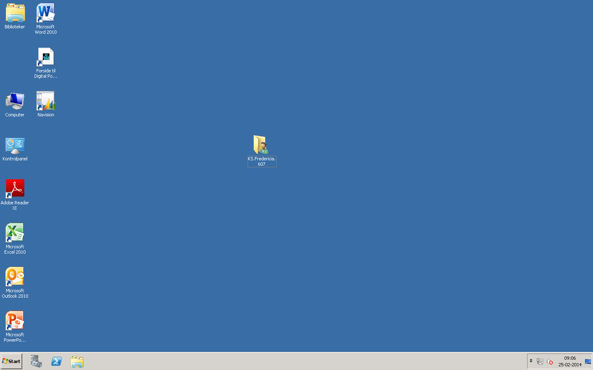
2-faktor validering lokale regnskaber
1
2
3
4

Slide 12

2. It-afdelingen i sekretariatet
Hvad laver vi it it-afdelingen?
Bruger og rettighedsstyring
Licensstyring
Sikkerhed/It arkitektur
Rådgivning
Drift af netværk, servere mv.
Backup
Webløsningerne styres af primært Kommunikations- og Frivilligafdelingen,
med support hos Frivilligservice

Slide 13

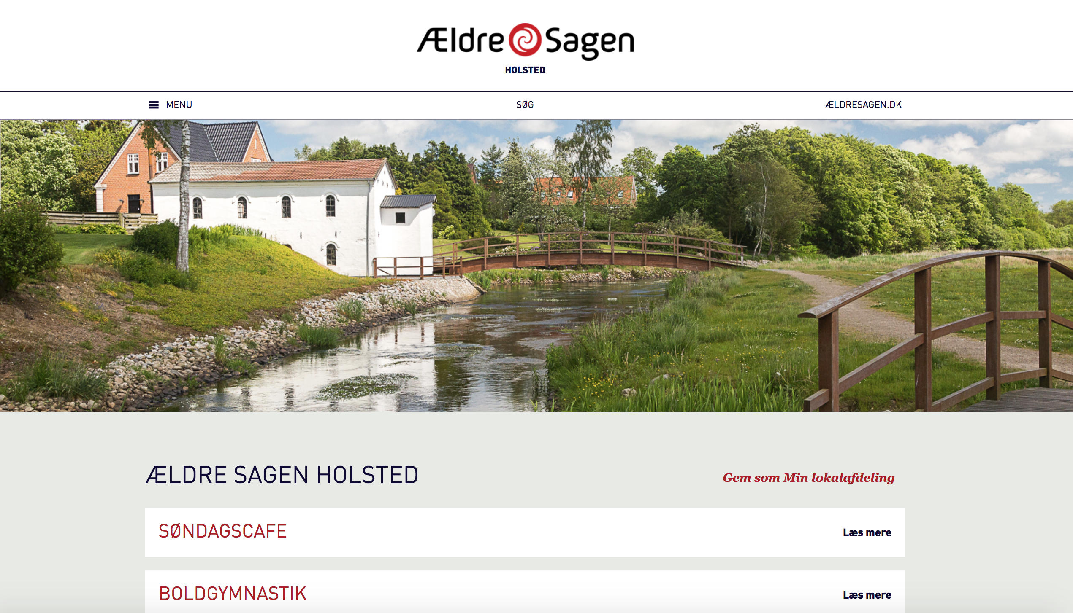
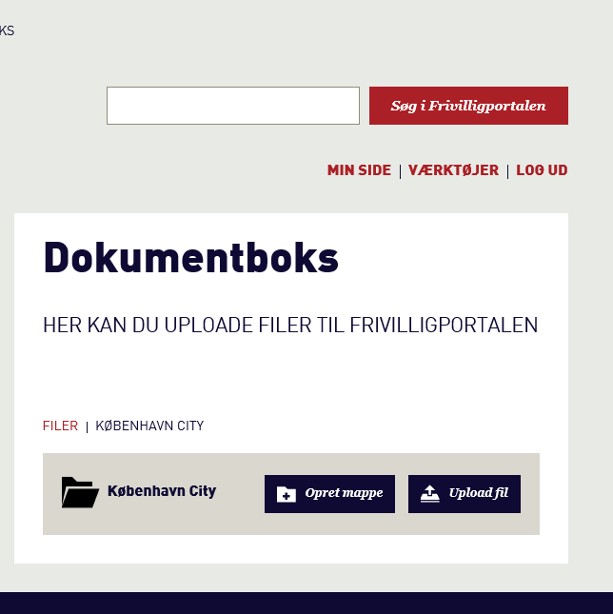
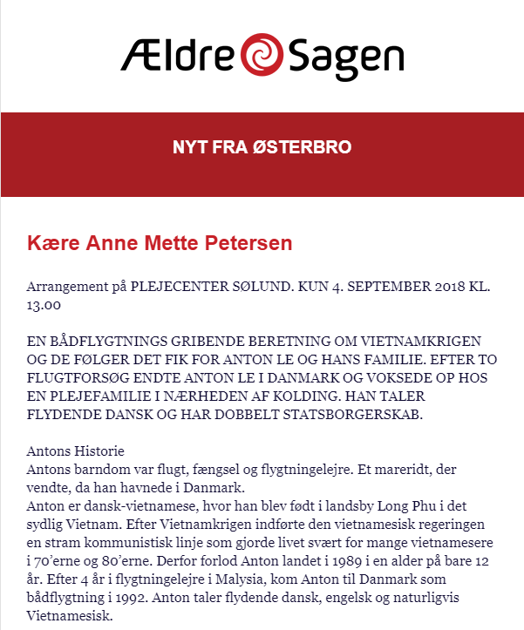
3. Aktiviteter i 2018
Flytning
Opdatering af app
Nye lokale hjemmesider
Lokale nyhedsbreve
Ældre Sagens dokumentboks

Slide 14
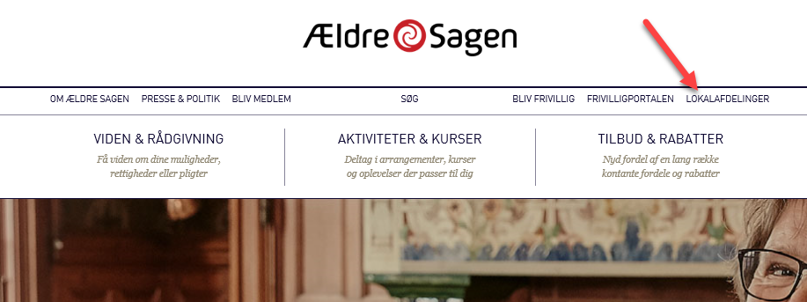
Projekt: Lokale hjemmesider
Største projekt i 2018
Skifte platform - responsivt design
Mere fleksibilitet og selvbestemmelse
Skærpet sikkerhed ved to-faktor validering

Slide 15
Lokale hjemmesider: Proces
Primo 2018
Fase 1: Test og udrulning i følgegrupperne
Levering af
webservice
Fase 2: Test og udrulning i 6-10 nye test afdelinger
Forår 2018
Fase 3: Undervisning af resterende lokalafdelinger
Fase 4: Løbende udrulninger af resterende lokalafdelinger
Endelig udrulning NU!

Slide 16
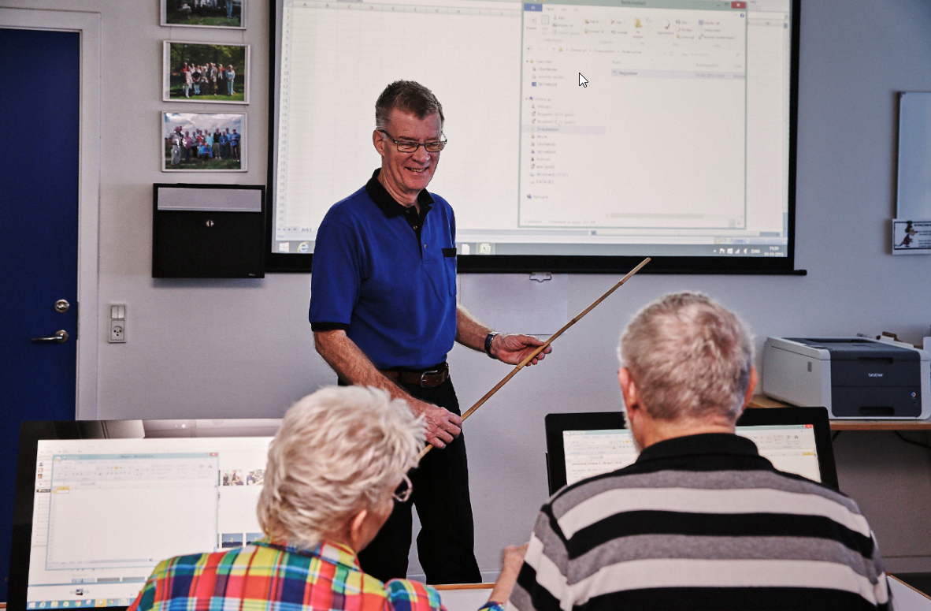
Lokale hjemmesider: Opfølgning
Kurser for webmastere
Seminarer rundt i landet
Forum på Frivilligportalen

Slide 17
Lokale nyhedsbreve
Status medio september 2018:
 | Januar | August | September
Lokalafdelinger | 56 | 88 | 95
Åbningsrate | 60% | 63% | 64%
Tilmeldte medlemskaber: 64.000 (~44% af inviterede)
Nyhedsbreve sendt: 800 (~600.000 mails i alt)

Slide 18
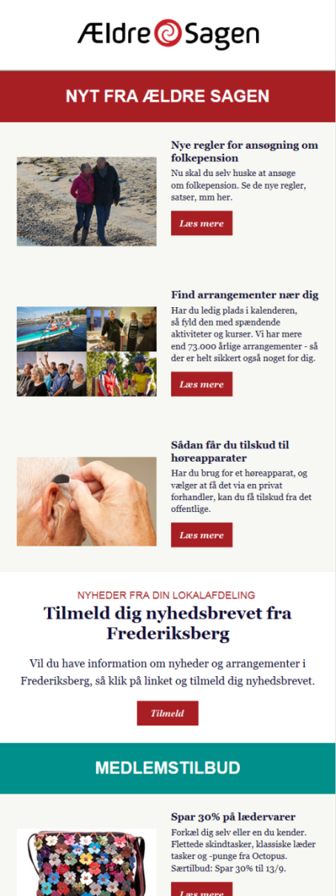

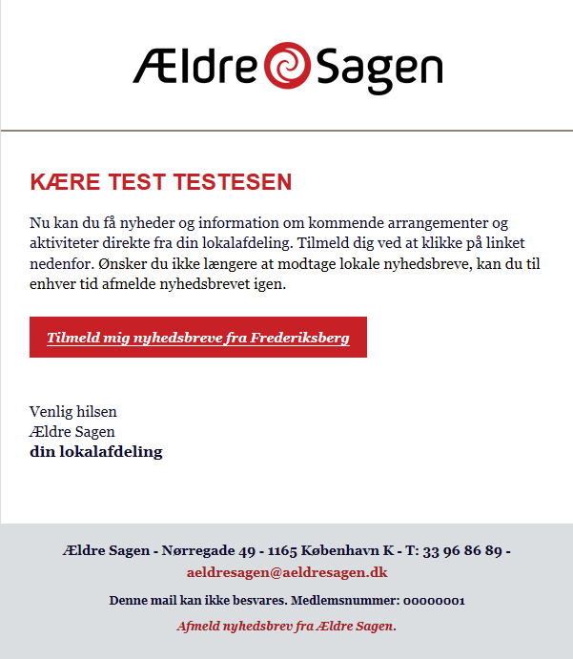
Tilmelding til lokale nyhedsbreve
Folder til lokalafdelingen
Invitation direkte til medlem
Tilmeldingslink i ‘NYT’

Slide 19
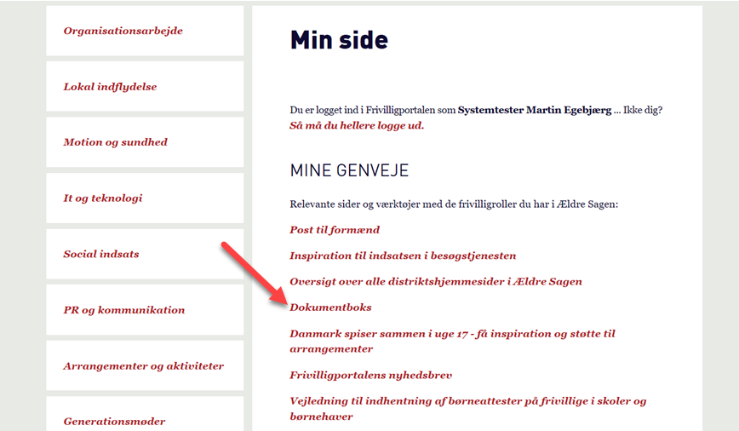
Ældre Sagens Dokumentboks
Hvorfor ÆS Dokument boks?
Dokumentboks lanceres ultimo 2018, orientering via Frivilligportalens Nyhedsbrev
Alle kan ved login få adgang til lokalafdelingens dokumentboks
Alle kan oprette mapper og uploade dokumenter
Senere vil der kunne sættes
specielle rettigheder

Slide 20
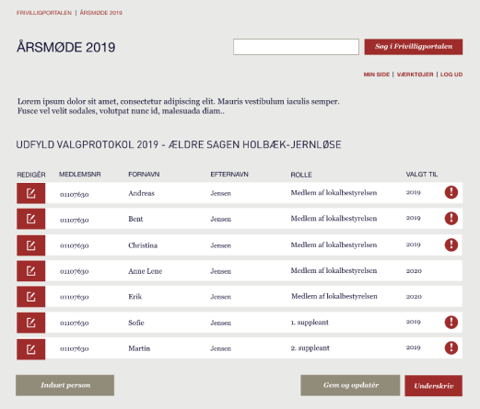

4. Aktiviteter i 2019
Digitalisering af Årsmødeopgaver
Opgradering af Sitecore

Slide 21

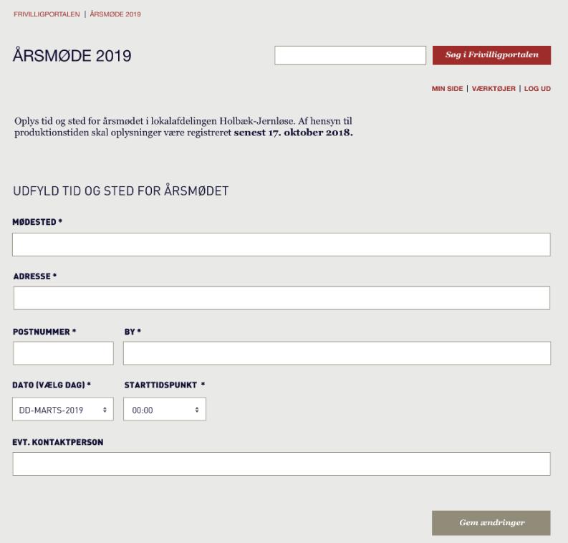
Digitalisering af Årsmødeopgaver
Værktøj på Frivilligportalen
Bestyrelser i Lokalafdelinger og Distrikter
Lettere indberetning
Mindre korrespondance
til Sekretariatet
  Tid og sted
  Hvem er på valg
  Digital underskrift

Slide 22
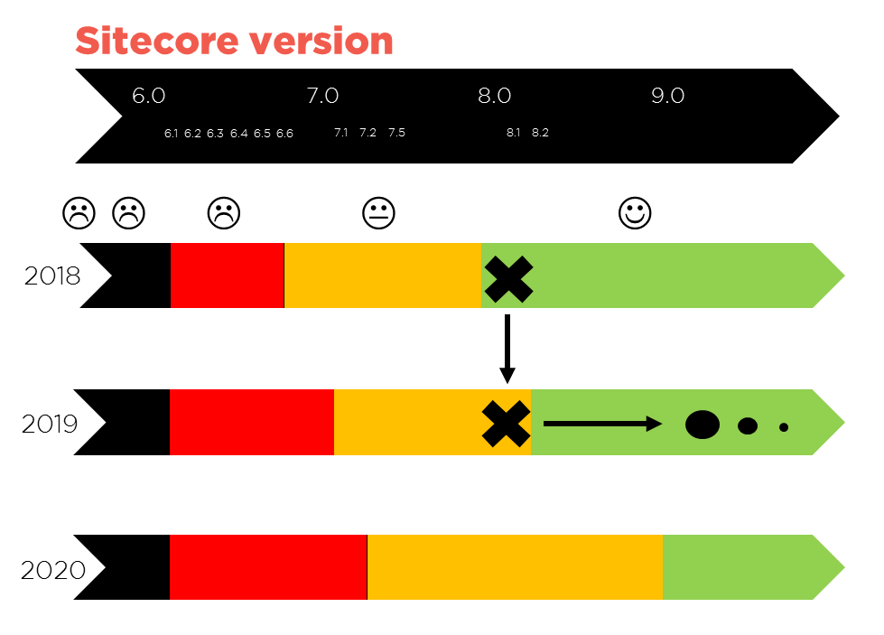
Opgradering af alle hjemmesider

